Slide 1

Presentación Edusystem

Slide 2

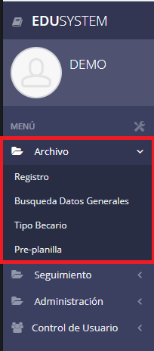
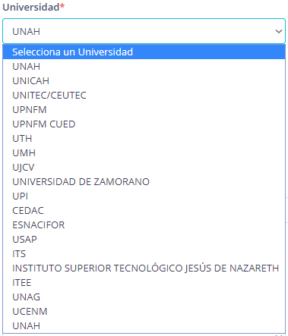
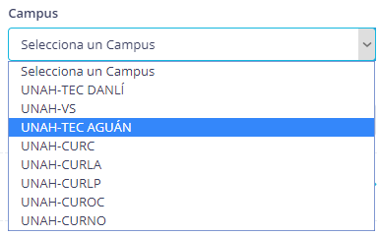
Área de operaciones
El modulo para exportar e importa la base de datos no existe.
El campus Ciudad Universitaria (C.U) debería encontrarse, Deberá crearse un modulo para la creación de Universidades y campus nuevos para no depender de los que están por defecto.

Slide 3
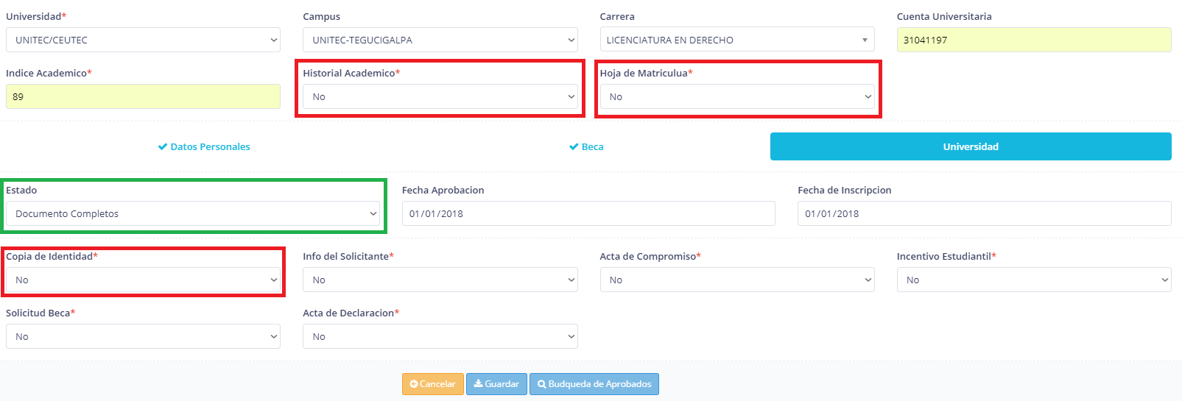
Área de operaciones
El Estado de documentos se encuentra completo, en cambio los campos como copia de identidad, historial académico y hoja de matricula el estado de estos se encuentra en NO y este permitió guardar el registro como completo aunque no lo estuviera.
Guardo el registro

Slide 4
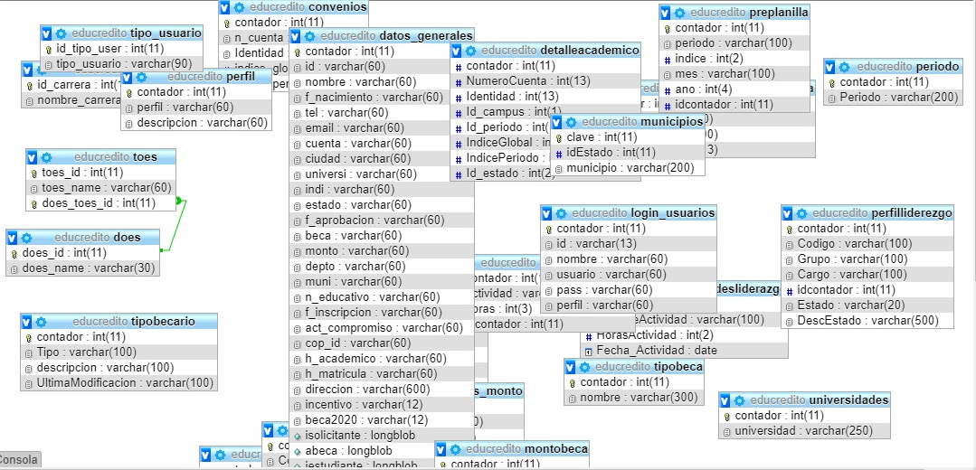
Área de operaciones
Permite la eliminación de beneficiarios en cascada, esto quiere decir que al momento de eliminar a un beneficiario se elimina totalmente de seguimiento y planilla (área administrativa), la app no puede permitir la eliminación de un beneficiario pero si un cambio de estatus de activo a inactivo
Diagrama ER, No se encuentra relacionado ninguna tabla según app remitida el 2 de septiembre del 2019 atreves de correo electrónico

Slide 5
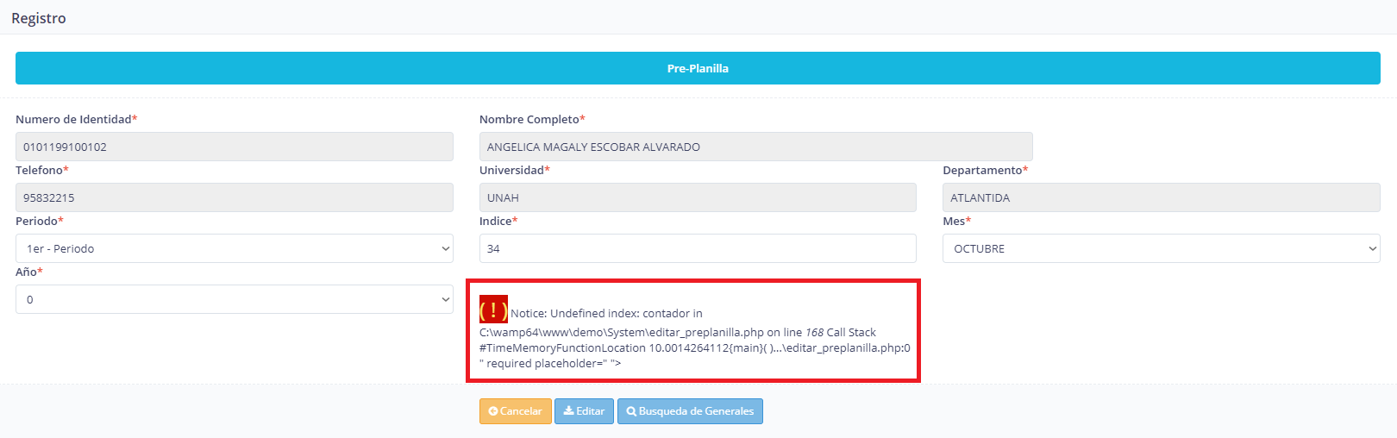
Área de operaciones
Al momento de edición en cualquier modulo muestra algunos errores de referencia, verificar en cada modulo.

Slide 6
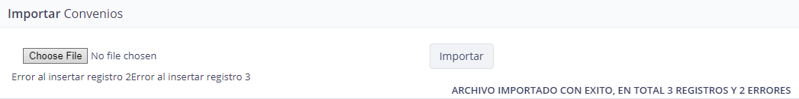
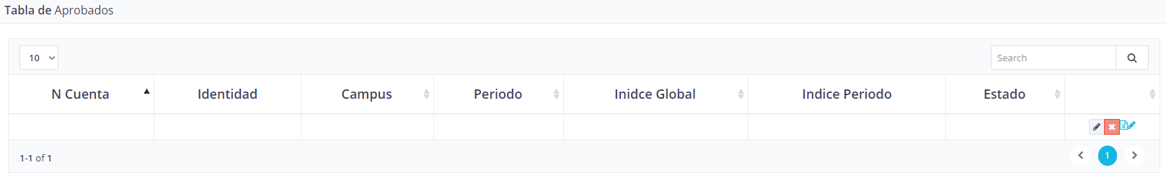
Área de operaciones
El modulo para subir convenios muestra un error como se muestra la imagen 1 y 2

Slide 7
Área de operaciones
Módulos finalizados de operaciones.
Inserción de registros.
Búsqueda de registros.
Tipo de becario.
Control de usuarios.
Módulos incompletos de operaciones.
Pre-planilla.
Importar convenio (Aun no funciona).
Búsqueda de convenios (Aun no funciona).
Reportes.
Adicionar módulos.
Universidad y campus.
Calendarios académicos Universidades con convenio y sin convenio.
Recomendaciones.
Revisar ortografía

Slide 8
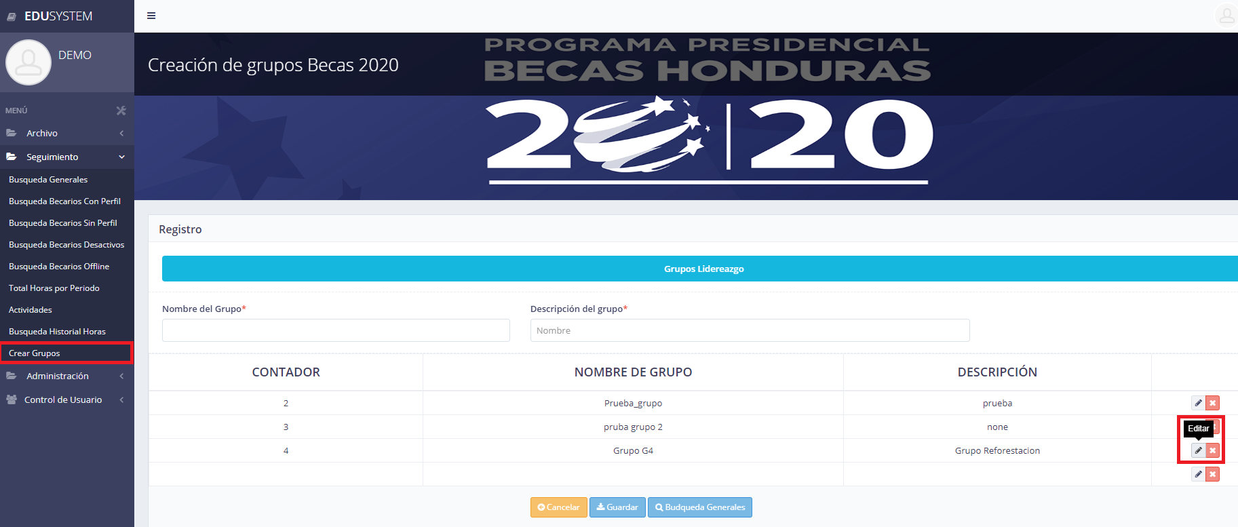
Área de seguimiento
Modulo creación de grupos.
Se crea el grupo correctamente.

Slide 9
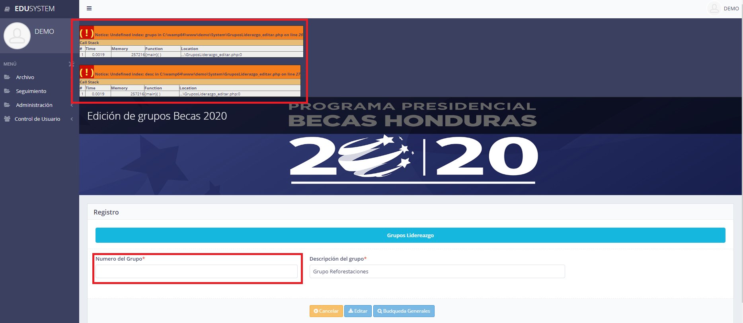
Área de seguimiento
Edición de creación de grupos.
Al momento de editar la creación de grupos muestra unos diálogos de alerta en la parte superior de la pantalla.
Cuando se edita el nombre del grupo esta campo se pierde.

Slide 10
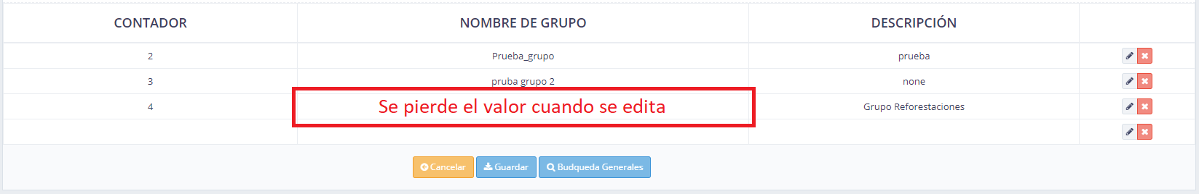
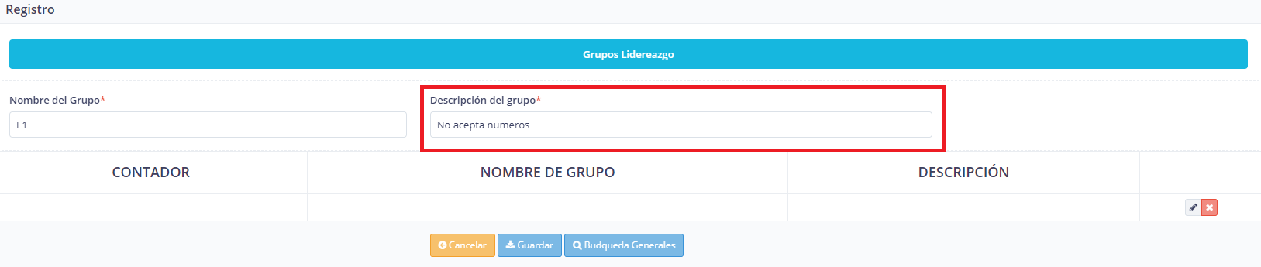
Área de seguimiento
Edición de creación de grupos.
Cuando se edita el nombre del grupo esta campo se pierde.
El campo descripción de grupo no permite ingresar numero.

Slide 11
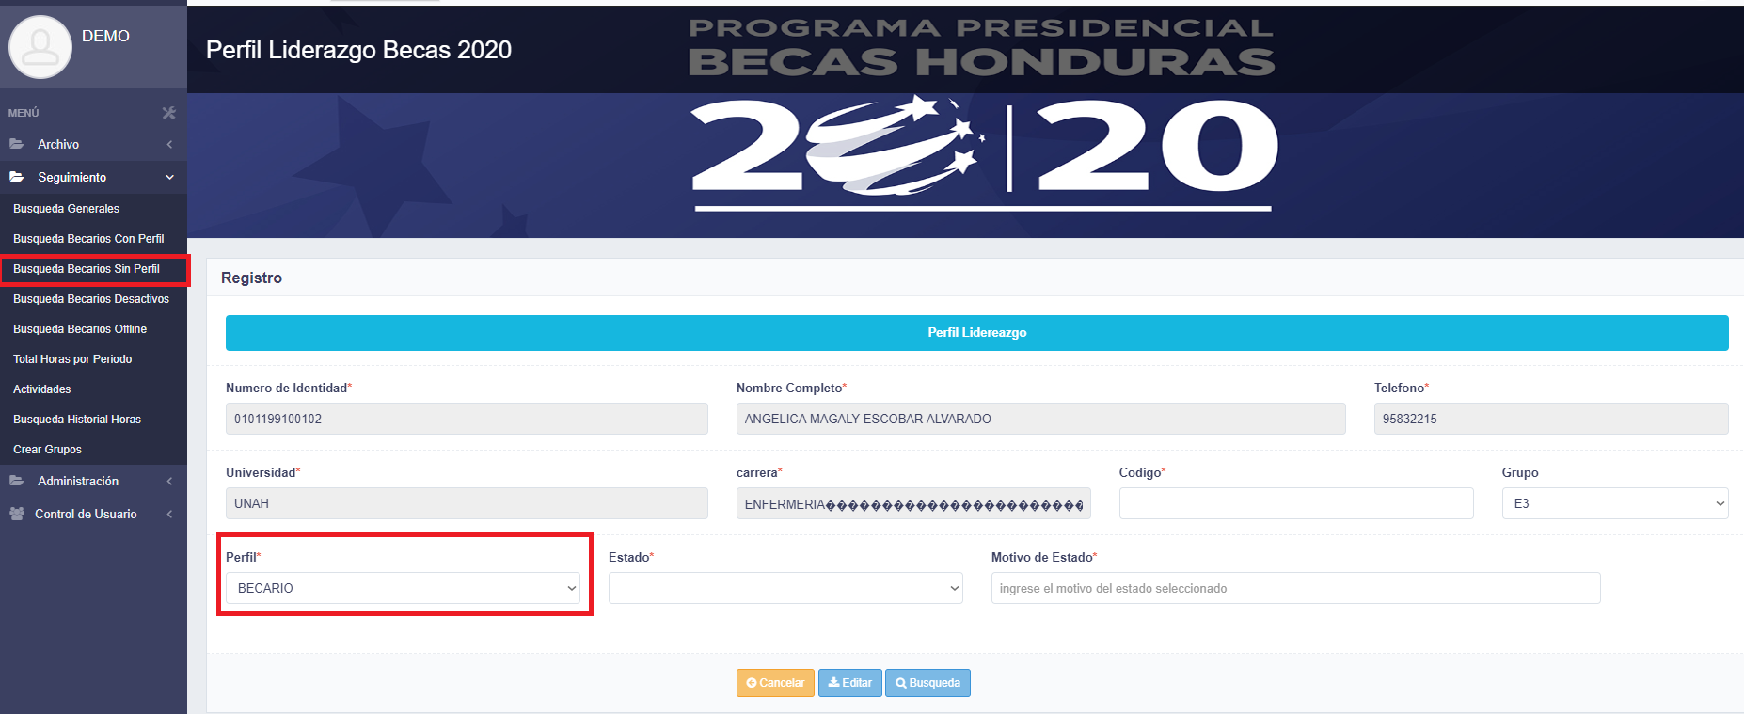
Área de seguimiento
Búsqueda de becarios sin perfil.
El campo perfil el valor por defecto debe ser “Becario”

Slide 12
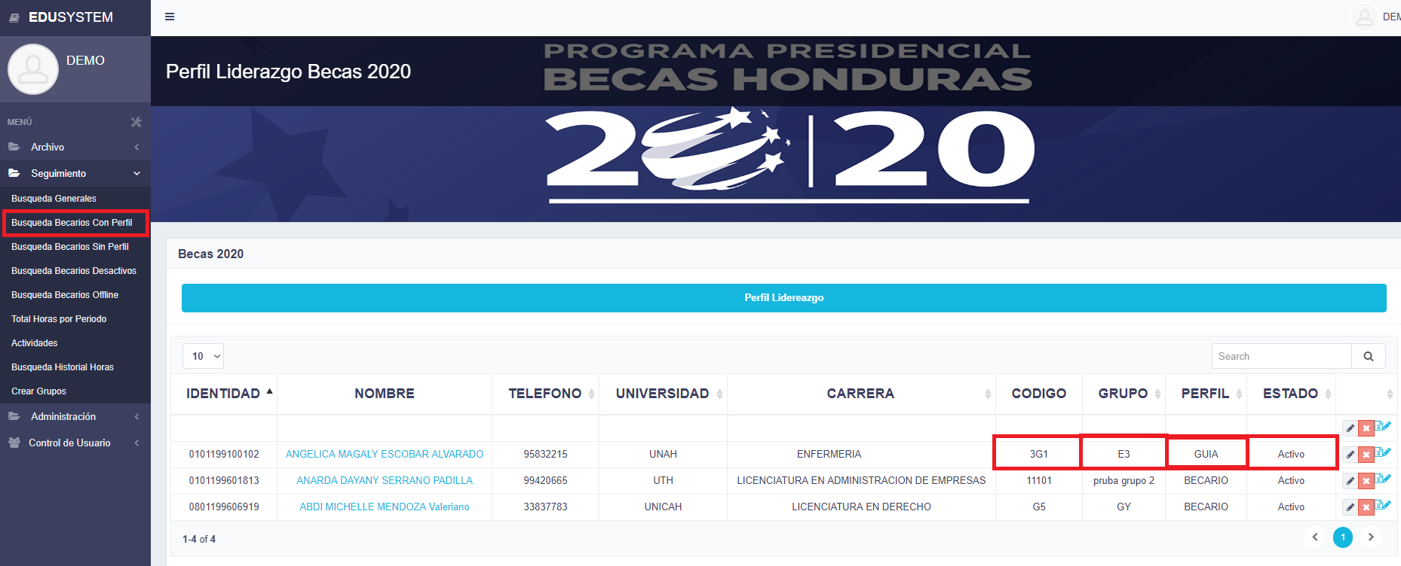
Área de seguimiento
Búsqueda de becarios con perfil.
Este modulo no es funcional, por las siguientes razones:
No permite la asignación de guías a embajadores ni de becarios a guías.

Slide 13
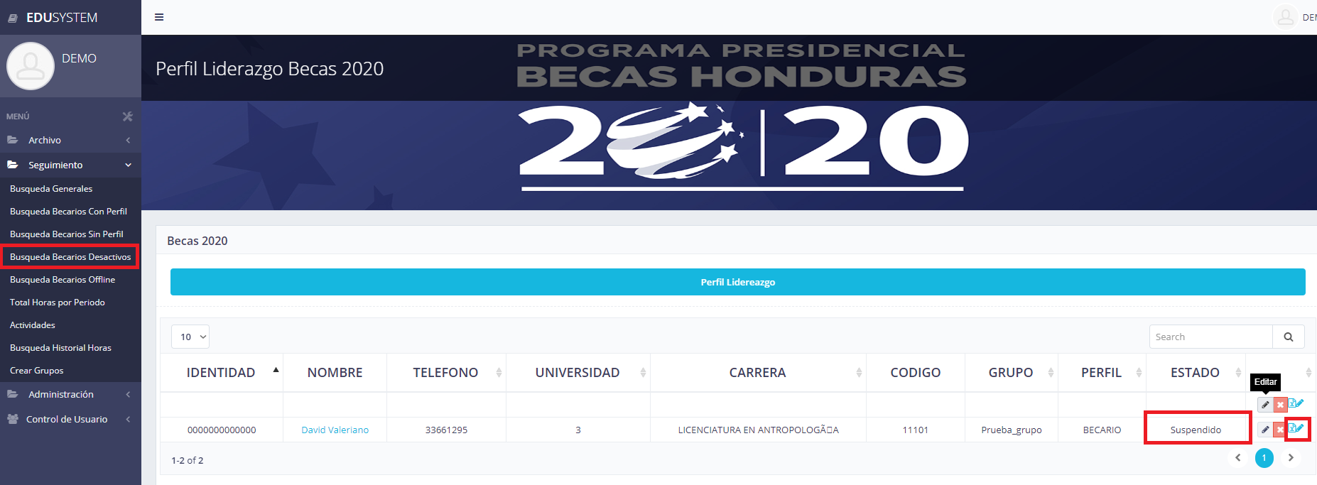
Área de seguimiento
Búsqueda de becarios desactivos (A que se refiere?).
Este modulo muestra los becarios con estatus suspendidos.

Slide 14
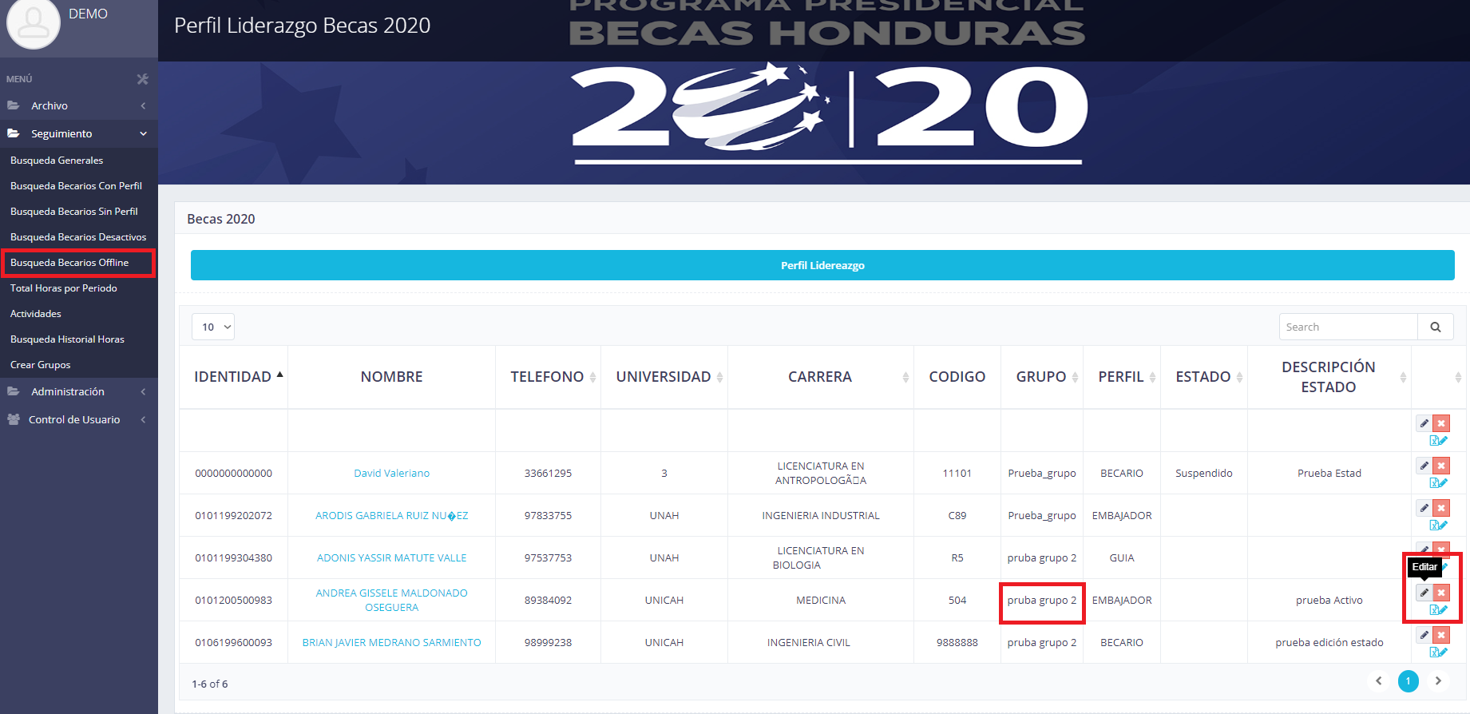
Área de seguimiento
Búsqueda beneficiarios offline.
Se eliminaron los grupos de prueba y estos aun se muestran, no existe una relación entre los grupos y perfiles de los becarios.

Slide 15
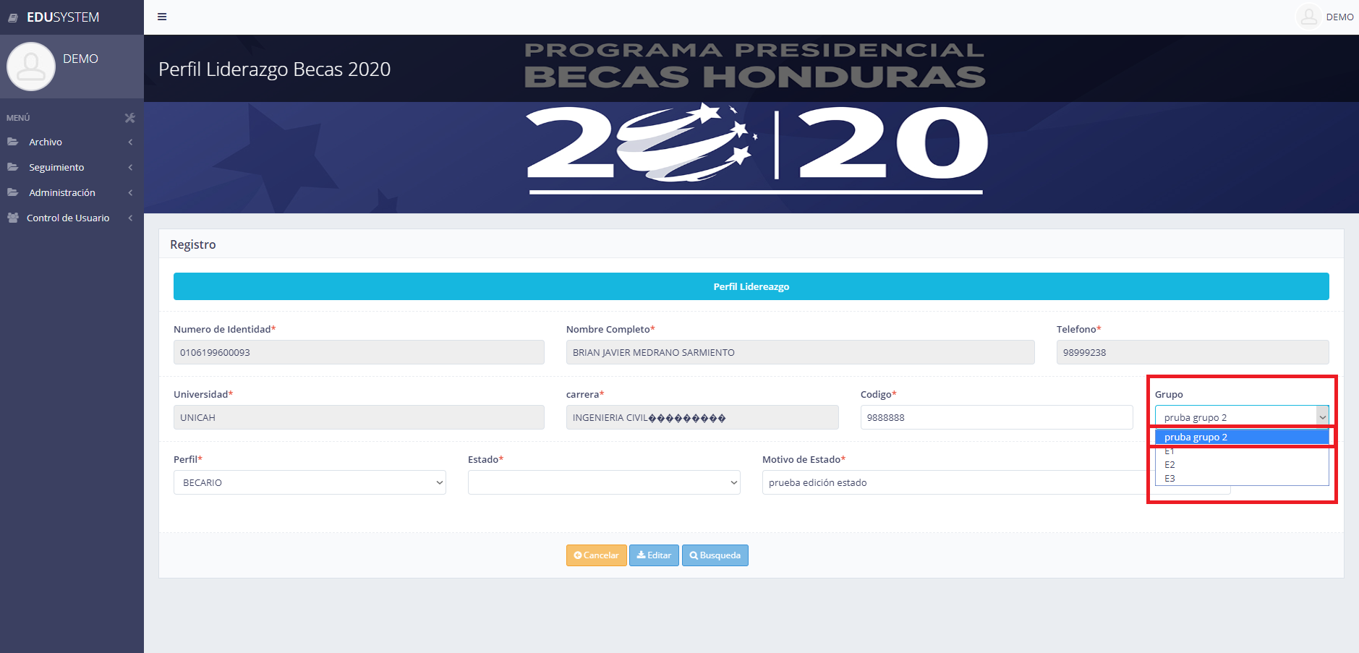
Área de seguimiento
Búsqueda beneficiarios offline.
En la edición del beneficiario se puede editar perfil, estado y grupo, casi todos los módulos también permiten esta acción (es redundante), no existen módulos centralizados para cada tarea del área, Ejemplo modulo para la asignación de grupos, de perfiles, estados.

Slide 16
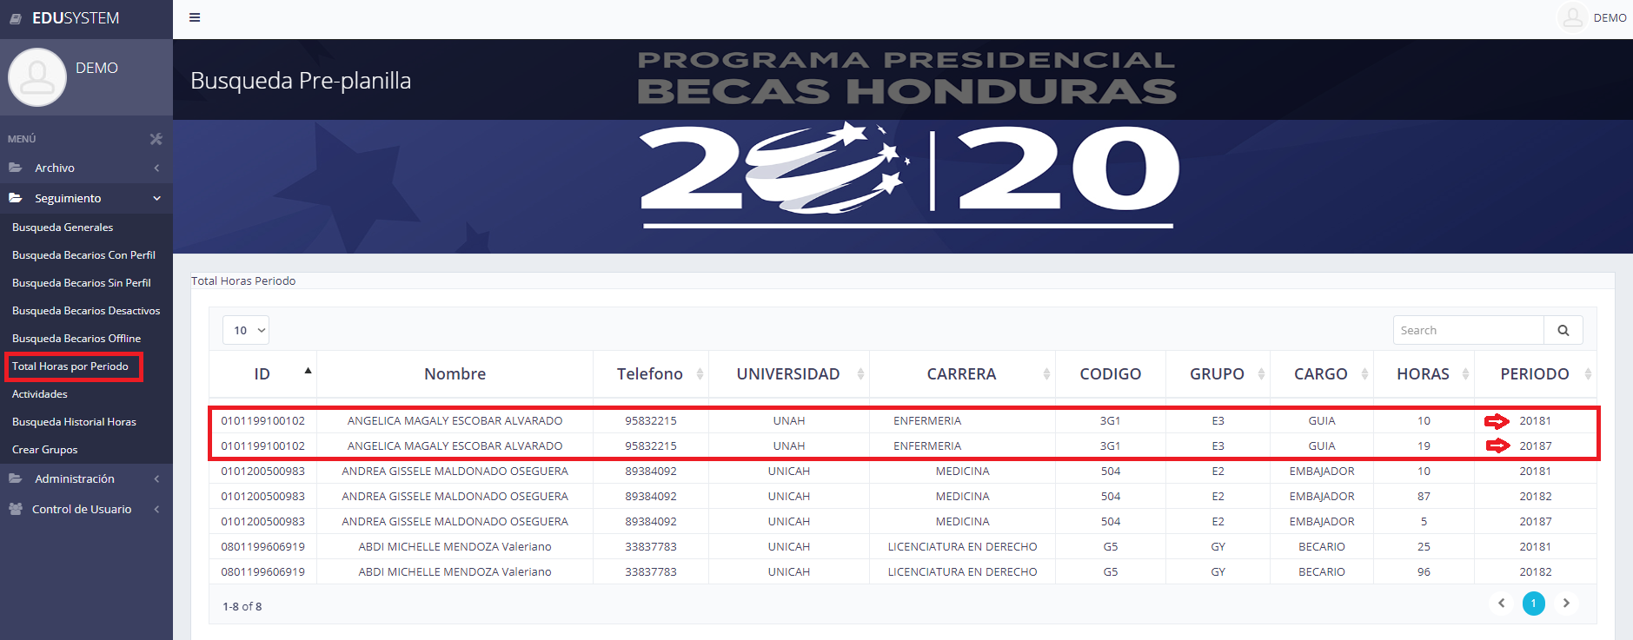
Área de seguimiento
Modulo total horas por periodo.
Los periodos de estos módulos se encuentran mal como se remarca en la imagen.

Slide 17
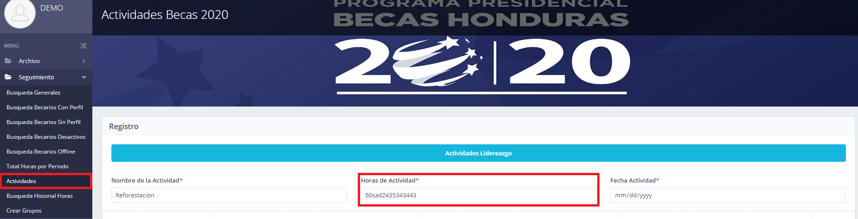
Área de seguimiento
Modulo Actividades.
En el campo horas de actividad permite escribir letras este campo debe ser únicamente numérico.
En el modulo de actividades permite crear actividades de fechas que ya pasaron.

Slide 18
Área de seguimiento
Módulos finalizados de seguimiento.
Ninguno.
Módulos incompletos de seguimiento.
Modulo creación de grupos (Incompleto).
Las búsquedas del área de seguimiento no están relacionas.
Creación de perfiles.
Búsqueda de grupos.
Modulo de reportes.

Slide 19
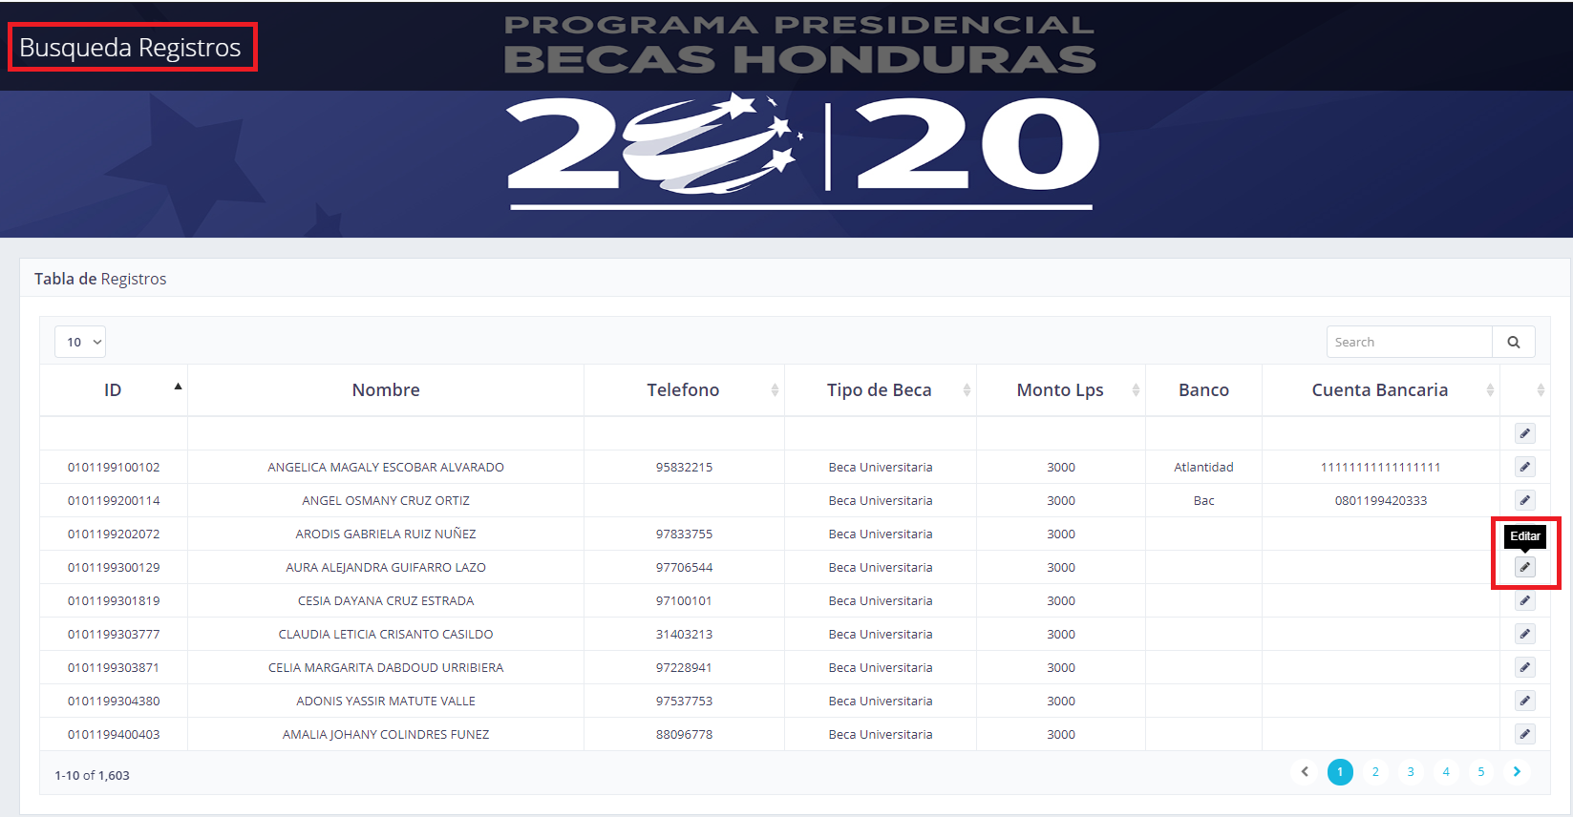
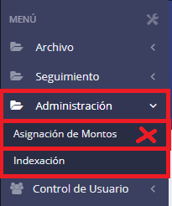
Área administrativa
Modulo asignación de montos.
La edición de este modulo no funciona correctamente.

Slide 20
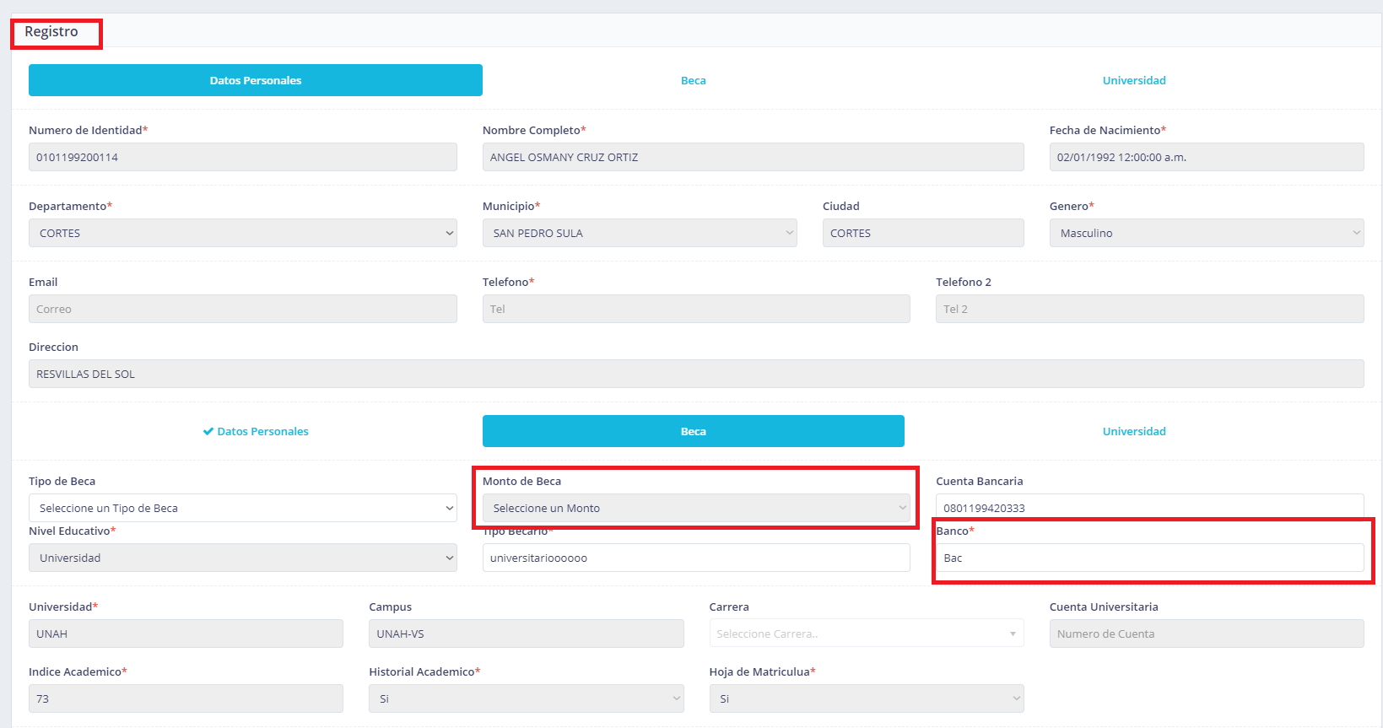
Área administrativa
Modulo asignación de montos.
Cuando se ingresa a la edición de montos estos no puede editarse, se debería crear se un modulo para bancos.

Slide 21
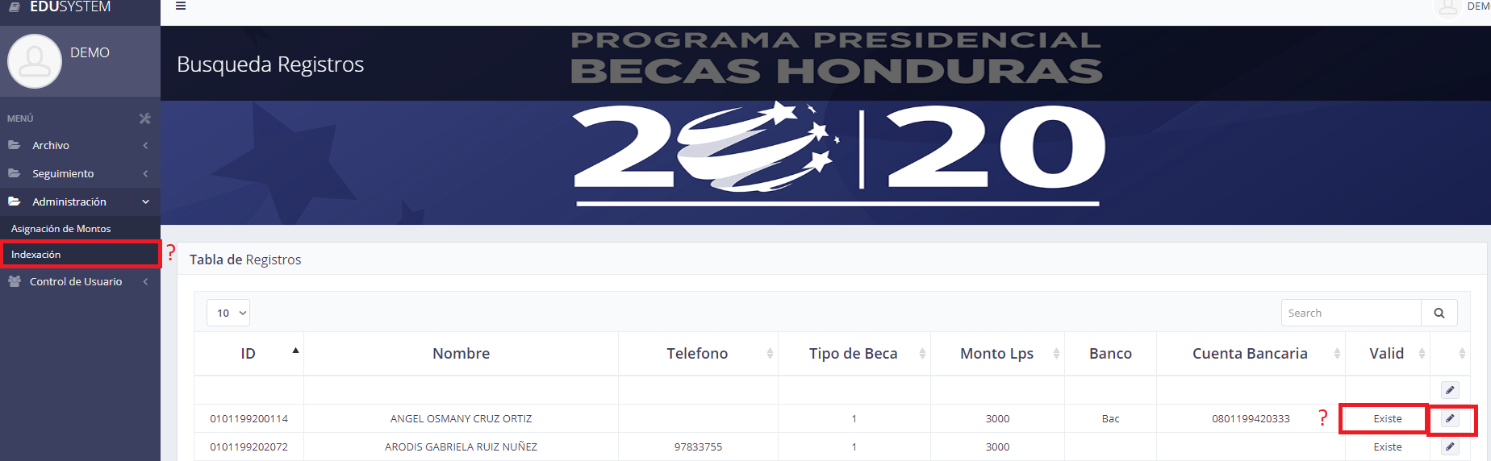
Área administrativa
Modulo indexación.
Este modulo no se sabe cual es la función que realiza al momento de la edición.

Slide 22
Área administrativa
Módulos finalizados en área administrativa.
Ninguno.
Módulos incompletos área administrativa.
Modulo de bancos.
Modulo tipo de beca y monto.
Modulo de incidencias.
Modulo de reportes.

Slide 23
Conclusiones
Los módulos no están desarrollados de acuerdo a los requerimiento remitidos por las áreas de Operaciones, Seguimiento y administración.
De acuerdo a las validaciones de cada modulo el desarrollo esta incompleto y muestra inconsistencias en cada parte de los procesos.
La base de datos de la app, actualmente no se encuentra relacionada.
El sistema actual no cuenta con los requerimientos necesarios para ser implementado en el programa.
No existe aun el registro de las bases unificadas (General y administrativa).
No se han proporcionado manual de usuario ni técnico.

Slide 24


